Slide 1
Явища природи.
Фізичні явища,
їхня різноманітність.
Мета: сформувати в учнів уявлення про основні групи природних явищ, їх прояв у довкіллі та значення для життя.

Slide 2
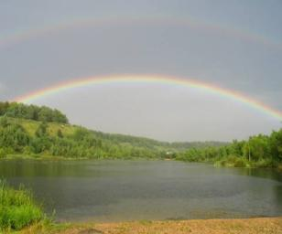
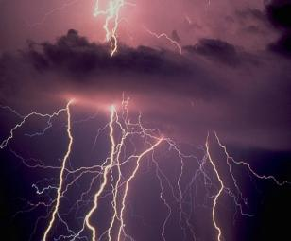
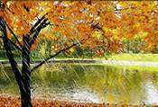
Я, частинка природи..?

Slide 3
Щоб це дізнатися, я маю знати все про природні явища.

Slide 4
Починаю здогадуватися.
Природні явища
фізичні
хімічні
біологічні

Slide 5





А які приклади цих явищ?
Фізичні
Хімічні
Біологічні

Slide 6
А що означає фізичні, хімічні та біологічні явища?
Фізичні явища
Зміна агрегатного стану, форми, положення відносно інших тіл.
Хімічні явища
Одні речовини перетворюються на інші
Біологічні явища
Явища в живій природі (народження, ріст, розвиток…)

Slide 7
А які ж це фізичні явища?
Фізичні явища
механічні
теплові
світлові
звукові
магнітні
електричні

Slide 8
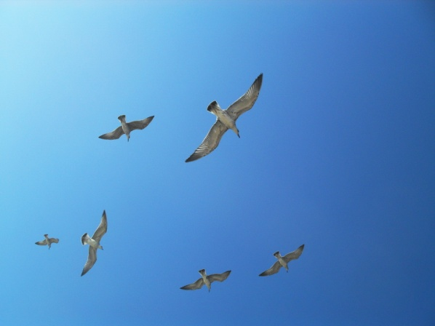
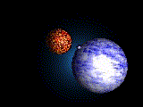

А які це механічні явища?
Механічні явища пов’язані з рухом тіл

Slide 9
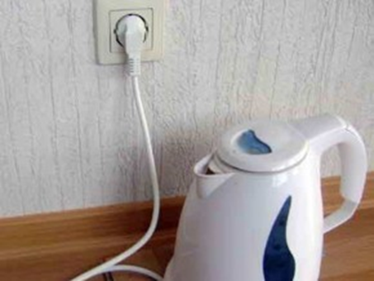
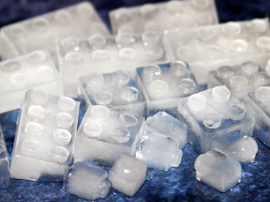
А теплові?
Теплові явища пов’язані з нагріванням та охолодженням тіл

Slide 10
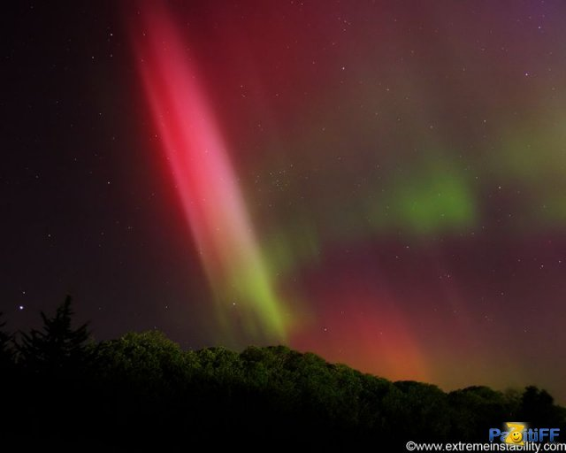
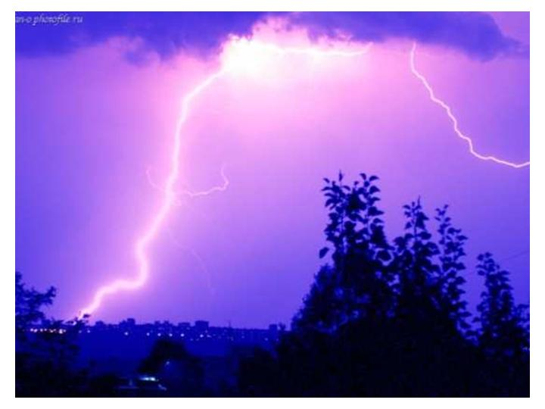
А, що я знаю про світлові явища?
Світлові явища пов’язані з поширенням світлових променів

Slide 11


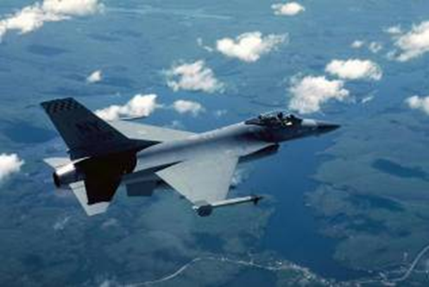
А звукові явища, є?
До звукових належать явища, пов’язані з виникненням і поширенням звуку

Slide 12
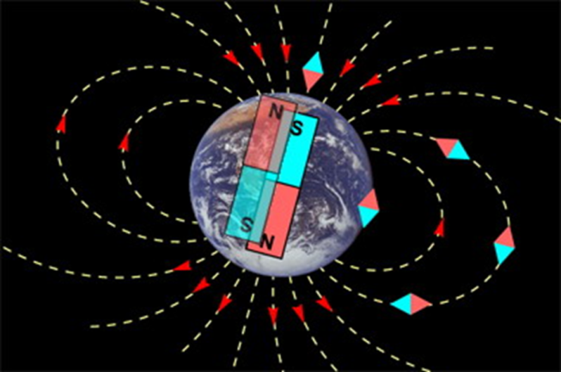
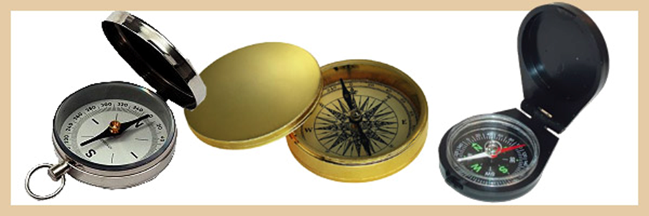
Ще хочу знати про магнітні явища.
Магнітні явища – це явища притягування тіл магнітом

Slide 13
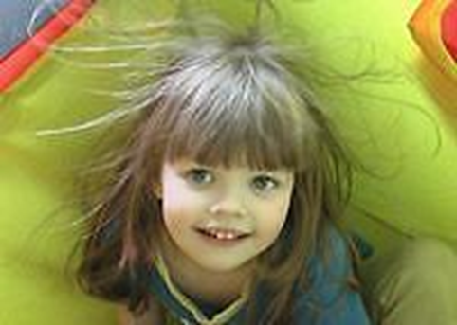


Я чула щось про електричні явища?
Явища, зумовлені електризацією тіл, називають електричними

Slide 14
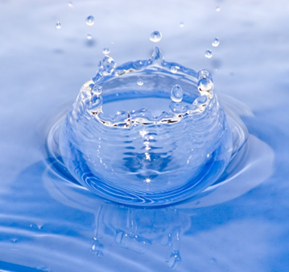
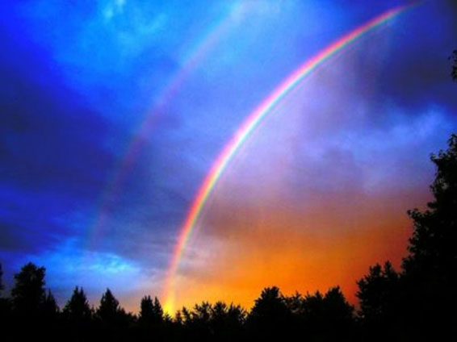
Я знаю хто я і звідки взялясь. А ви здогадались? То скажіть, яке я явище природи?

Slide 15
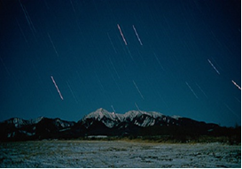
Зоряний дощ

Slide 16
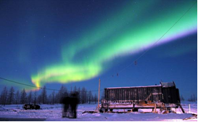
Полярне сяйво

Slide 17
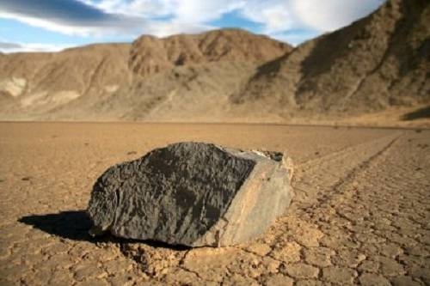
Повзучі камені

Slide 18
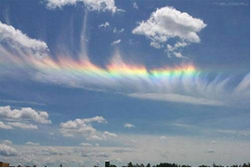
Вогняна веселка

Slide 19
Розподіліть явища на біологічні, фізичні, хімічні.
Котиться м’яч,
Висихає білизна,
Пливе качка,
Горить свічка,
Цвіте барвінок,
Гримить грім,
Скисає молоко,
Проростає насіння.

